Slide 1
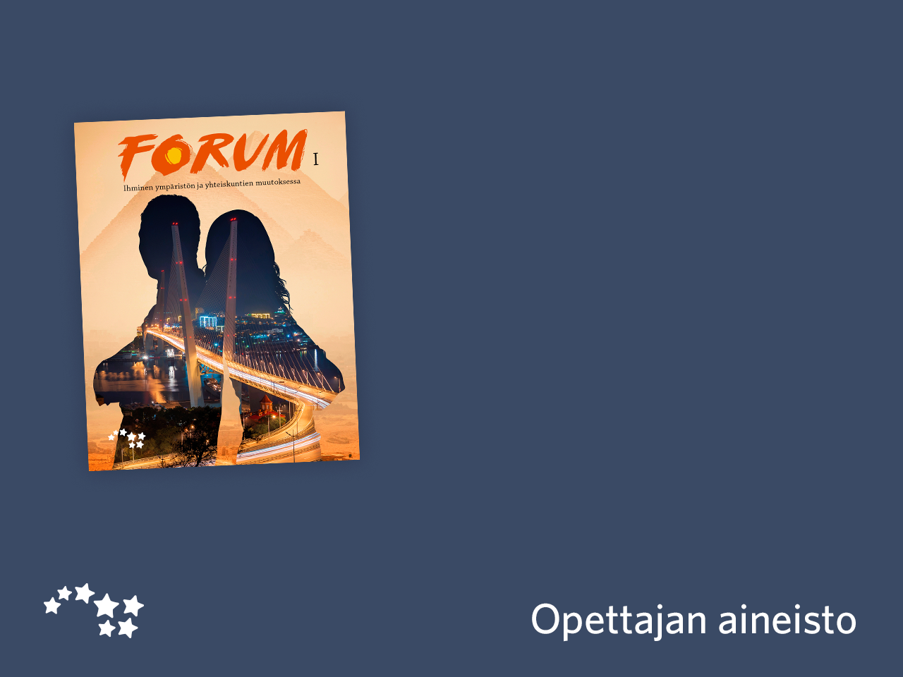
Aloitus
Mitä historia on?

Slide 2
Tehtävä historian aikakausista
Tehtävä
1. Ajoita alla olevat historian aikakaudet.
2. Etsi kuhunkin aikakauteen kolme merkittävää tapahtumaa.
Jos teet tehtävän verkossa, niin etsi netistä ilmainen aikajanaohjelma (free timeline) ja tee tehtävä aikajanalle.

Slide 3
Tehtävä historian aikakausista
Aikakaudet
esihistoria
vanha aika
keskiaika
uusi aika
uusin aika
nykyaika

